Slide 1
OSTERN
I ovaj tjedan se slušamo u videu https://www.loom.com/share/7e9b319119c04695899e0bc2786d7ad8 i šifra je 1.r
Nakon što sam snimila video, primijetila sam da mi zvučne dijelove (to ćete primjetiti kada budete pregledavali video) program nije mogao snimiti. Tako da, oni koji mogu pristupiti mozawebu, poslušajte zvučni zapis tamo, a ostali mogu taj zadatak (obojati uskršnja jaja) kako žele.
Također imate zadatke za vježbu u onim crvenim pravokutnicima na stranici.

Slide 2
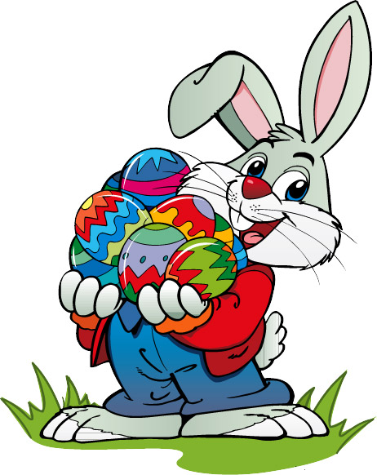
HALLO KINDER!
ICH BIN DER OSTERHASE!
ICH HABE OSTEREIER!

Slide 3
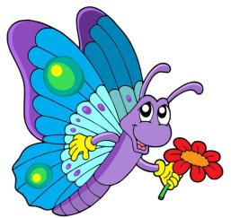
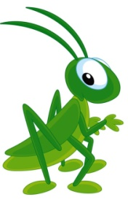
DIE OSTEREIER
SIND
IM GRAS.

Slide 4
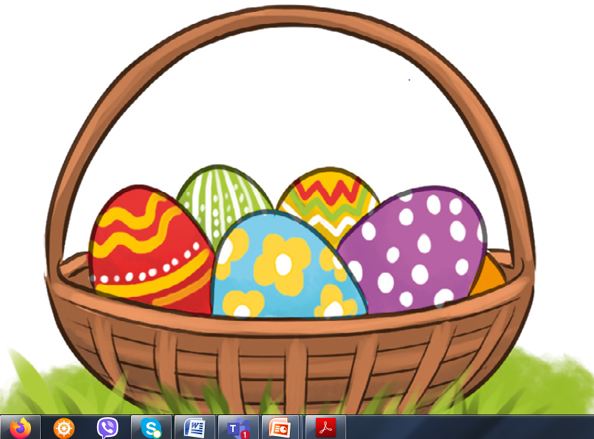
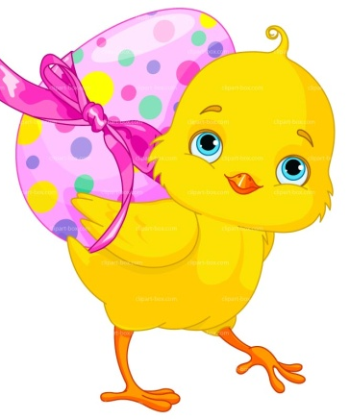
DIE OSTEREIER SIND IM OSTERKORB.
ICH BIN EIN KÜKEN.

Slide 5
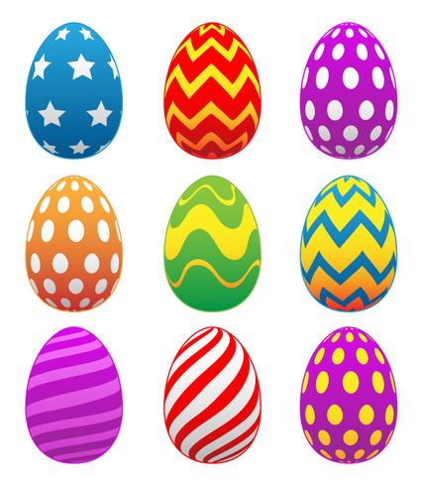
DIE OSTEREIER
SIND
BUNT.

Slide 6
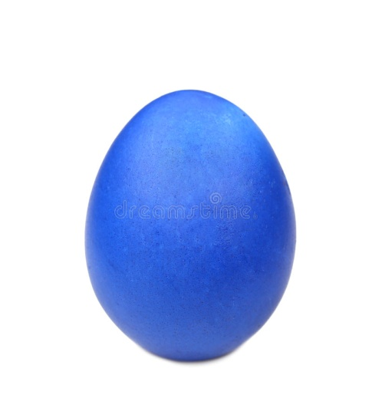
WIE VIELE EIER SIND ROT? WIE VIELE EIER SIND BLAU, GRÜN, GELB, LILA, ROSA UND BUNT?

Slide 7
LÖSE DIE AUFGABEN IM ARBEITSHEFT. RIJEŠI ZADATKE U RADNOJ BILJEŽNICI.
SEITE: 53
AUFGABE: 13,14
https://www.youtube.com/watch?v=qleVVCmQ5G4
https://www.youtube.com/watch?v=i3fJD73fzPU
https://www.youtube.com/watch?v=dhVhKR5JQOQ

